Slide 1


Antimedžiaga IV gimn. klasė
BP: Aptariami mokslininkų darbai apie antidalelės egzistavimą, dalelės ir antidalelės anihiliaciją bei susidarymą, pozitrono ir neutrono atradimą.

Slide 2
Antimedžiaga
medžiaga, kurios atomai (t. y. antiatomai) sudaryti iš antidalelių: branduoliai (antibranduoliai) – iš antiprotonų ir antineutronų, o aplink antibranduolius skrieja pozitronai.
1965 Jungtinių Amerikos Valstijų fizikų grupei, vadovaujamai L. M. Ledermano, užregistravus greitintuve iš antiprotono ir antineutrono sukurtą pirmąjį antibranduolį – antideuteroną – pirmąkart įrodyta, kad iš antidalelių galima sudaryti to paties tipo darinius kaip ir iš dalelių.
1995 CERN laboratorijoje sukurti pirmieji vandenilio antimedžiagos atomai.

Slide 3
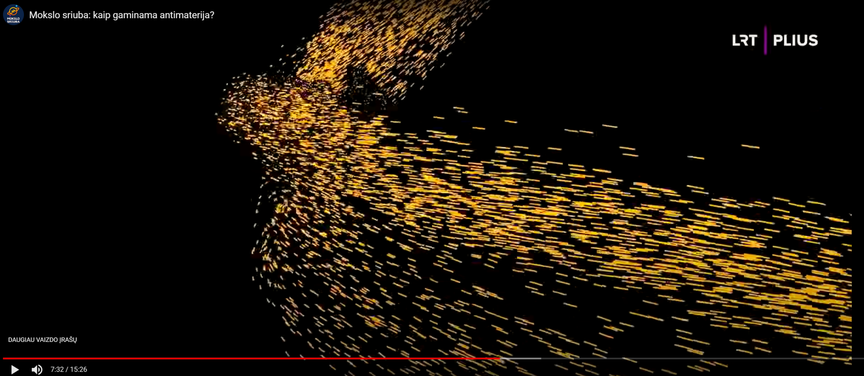
Kaip gaminama antimaterija: www.youtube.com/embed/6zF4QoWZ6-8

Slide 4
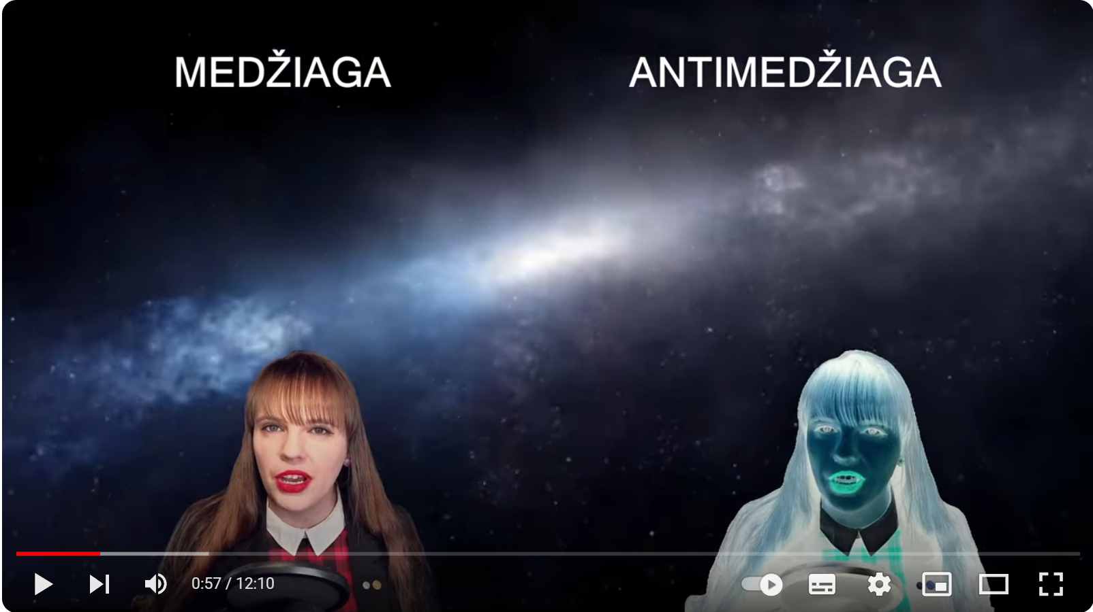
Dr. Mažena Mackoit Sinkevičienė www.youtube.com/watch?v=7RwVr8gs-UQ

Slide 5
Pozitronas
Teigiamasis elektronas, elektrono antidalelė.
Žymimas e⁺.
Pozitrono ir elektrono masė, sukinys ir magnetinis momentas yra vienodi, elektros krūvis lygus absoliučiam dydžiu, bet turi priešingą ženklą (m_{e} = 9,109 382 15(45) ∙ 10⁻³¹ kg, J = 1/2 (Plancko konstantos ħ vienetais), е = 1,602 176 487(40) · 10⁻¹⁹ C.
Kvantinės mechanikos požiūriu pozitronas yra bestruktūrė dalelė, kurios vadinamas klasikinis spindulys r_{e} = 2,817 940 92(38) · 10⁻¹⁵ m.
Notes:
www.vle.lt/straipsnis/pozitronas/

Slide 6
Pozitronas
Pozitronas dalyvauja elektromagnetinėje, silpnoje ir gravitacinėje sąveikose; priklauso leptonams (yra Fermi dalelė).
Laisvas pozitronas yra stabilus, bet medžiagoje dėl anihiliacijos su elektronu gyvuoja trumpai (pvz., švine anihiliuoja per 5 · 10^{–11} s).
Tam tikromis sąlygomis pozitronas ir elektronas prieš anihiliuodami sudaro vandenilio atomo tipo sistemą – pozitronį.
Pozitronas susidaro vienoms elementariosioms dalelėms virstant kitomis, γ kvantams, kurių energija didesnė negu 2m_{e} = 1,022 MeV, atomo branduolio elektrostatiniame lauke virstant pozitrono ir elektrono poromis, vykstant kai kurių radioaktyviųjų izotopų beta skilimui (pvz., dalis gamtinio ⁴⁰K izotopo skilimų), sąveikaujant elektroniniam antineutrinui su protonu, t. y. vykstant atvirkštiniam beta skilimui.
Notes:
www.vle.lt/straipsnis/pozitronas/

Slide 7
Pozitronas
Naudojamas medžiagos fizikinėms ir cheminėms savybėms tirti, pvz., laidumo elektronų pasiskirstymui pagal energiją, kristalinės gardelės defektams, cheminių reakcijų kinetikai.
Pozitroninės emisinės tomografijos metodas (PET) padeda sukurti tūrinį metabolizmo aktyvumo vaizdą žmogaus kūne, pozitronų anihiliacijos spektroskopijos (PAS) metodas naudojamas kietojo kūno tankio nuokrypiams ir ertmėms nustatyti.
Vienas galingų šiuolaikinės elementariųjų dalelių fizikos metodų yra priešpriešinių ultrareliatyvistinių srautų elektronų ir pozitronų susidūrimų tyrimas kolaideriuose.
Pozitronų hipotezę 1928 iškėlė P. A. M. Diracas, kosminiuose spinduliuose jį atrado ir pavadino 1932 C. D. Andersonas.
Notes:
www.vle.lt/straipsnis/pozitronas/

Slide 8
Neutronas
Neturinti elektros krūvio (neutrali) elementarioji dalelė.
Antidalelė – antineutronas.
Masė mn = 1,67495 · 10⁻²⁷ kg maždaug 0,2 % didesnė už protono masę, spindulys rn = 0,8 · 10⁻¹⁵ m, sukinys pusinis, todėl yra fermionas.
Barioninis krūvis B = +1, leptoninis krūvis L = 0, keistumas S = 0, vidinis lyginumas P = +1.
Laisvasis neutronas – nestabili dalelė, kurios vidutinė gyvavimo trukmė yra 885,7 ± 0,8 s.
Notes:
www.vle.lt/straipsnis/neutronas/

Slide 9
Neutronas
Neutronai sąveikauja elektromagnetine, silpnąja, stipriąja ir gravitacine sąveikomis.
Neutronus ir protonus kartu branduolyje laiko stiprioji (branduolinė) sąveika.
Branduolys turi N = A – Z (A – nukleonų skaičius, Z – protonų skaičius) neutronų, pvz., urano izotopas ²³⁸U turi 238 – 92 = 146 neutronus.
Skirtingas neutronų skaičius lemia skirtingą elemento izotopą.
Neutronas sudarytas iš vieno u ir dviejų d kvarkų, kuriuos sieja stiprioji sąveika.
Neutrono skilimas susijęs su kvarkų transformacija, kai d kvarkas paverčiamas u kvarku dėl silpnosios sąveikos.
Notes:
www.vle.lt/straipsnis/neutronas/

Slide 10
Neutronas
Per beta skilimą atomo branduolio neutronas virsta protonu arba protonas neutronu.
Branduoliui pagavus elektroną (dažniausiai iš artimiausio branduoliui sluoksnio) protonas virsta neutronu ir išspinduliuojamas neutrinas.
Neutronas elektromagnetiškai gali sąveikauti dėl turimo magnetinio momento arba dėl krūvį turinčių kvarkų.
Elektromagnetinė neutrono sąveika svarbi netampriosios neutronų sklaidos metu arba neutronui sąveikaujant su magnetiniu lauku.
Gravitacinė neutrono sąveika labai silpna, jos nepaisoma daugelyje fizikinių eksperimentų.
Neutronai medžiagoje sklinda beveik nesąveikaudami su atomų arba molekulių elektroniniais apvalkalais, todėl net mažos energijos (mažesnės kaip 1 eV) neutronai gali prasiskverbti į branduolį ir sužadinti branduolines reakcijas.
Notes:
www.vle.lt/straipsnis/neutronas/

Slide 11
Neutronas
Neutronams sąveikaujant su medžiaga vyksta tamprioji ir netamprioji jų sklaida, atsimušant į branduolius – neutronų pagavimas ir sunkiųjų branduolių dalijimasis, kuriuo grindžiamas branduolinių reaktorių, branduolinių ginklų veikimas.
Neutronų šaltiniai naudojami metrologijoje, medicinoje, geologijoje ir kitur.
Pirmieji, apšaudydami alfa dalelėmis berilį, labai skvarbių dalelių spinduliuotę pastebėjo W. Bothe ir Herbertas Beckeris ir manė, kad tai didelės energijos gama spinduliuotė.
Vėliau I. Joliot‑Curie ir F. Joliot‑Curie aptiko, kad ši spinduliuotė iš parafino išmuša protonus.
Neutroninės spinduliuotės prigimtį teisingai paaiškino 1932 J. Chadwickas – laikomas neutrono atradėju.
Notes:
www.vle.lt/straipsnis/neutronas/

